Slide 1
Projekt WEEE – Annex VI + BFR in plastics
Martin Zemek

Slide 2
WEEE projekt
Cíle:
Implementace přílohy VI Směrnice WEEE 2 – vývoz použitých elektrozařízení v jednotlivých MS
interpretace,
identifikace osvědčených postupů (požadavky na testy)
identifikovat způsoby jednotného prosazování mezi členy IMPEL
BFR – brómované retardéry hoření v plastech
implementace,
seznámení s problematikou
prosazování - možnosti

Slide 3
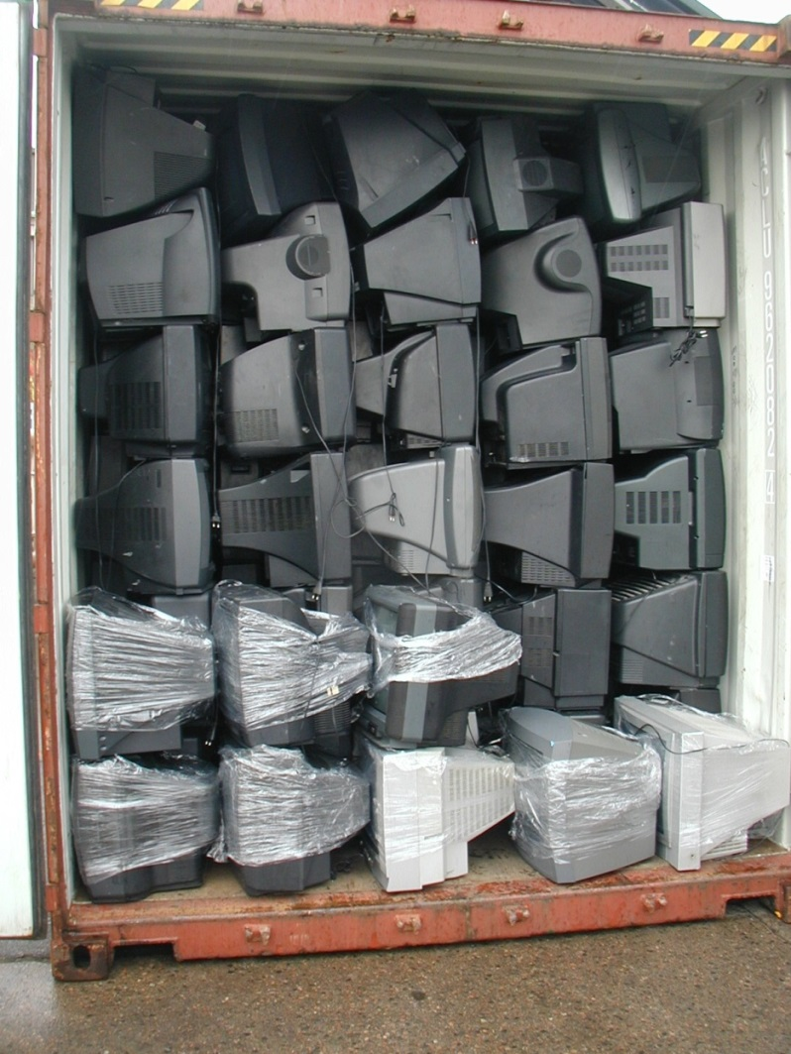
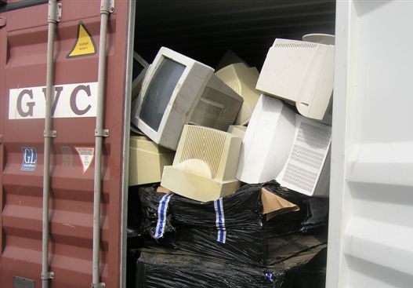
WEEE projekt – ANNEX VI

Slide 4
WEEE projekt – ANNEX VI
Poznatky:
Rozdílné přístupy k požadavkům na povinné testování
Většina států včetně ČR požadují před odesláním zásilky testování elektrospotřebičů (funkce, bezpečnost), některé země (SRN, Norsko) však testy vždy nevyžadují a spoléhají zejm. na vizuální kontrolu zásilky a balení.
Většina států však doposud nemají stanovena jasná a zejména závazná kritéria (závaznou formu) na testování EEZ ve své legislativě.
Státy, jež stanovily ve své legislativě tato kritéria (UK, ČR), vychází z testování na základě předpisů o revizích elektrospotřebičů (testy bezpečnosti, funkčnosti).
Za ČR byly prezentovány i vzory a příklady testů funkčnosti a souvisejících dokumentů, jež mají doprovázet zásilku a ceny revizí.
V UK jsou někteří inspektoři i přímo školeni na možnost provádění těchto zkoušek – nicméně jedná se o inspektory, kteří se zabývají výlučně problematikou TFS.

Slide 5
WEEE projekt – ANNEX VI
Další poznatky:
útlum vývozu EEZ do zemí jako Nigérie, přesun do zemí – Togo, Benin, Zanzibar, Keňa
v přístavech se stále daří zachytit pouze malou část zásilek (nedostatek kapacit inspektorů),
Výrazně se liší ceny za testování a revize – jednak dle typu EEZ a jednak dle členských států – vysoká cena odrazuje od provádění testování zejm. v západních MS (většina zásilek stále není doprovázena požadovanými dokumenty)
Rovněž bylo uvedeno, že zásilky jsou často mixem dobrých EEZ (přední část kontejnerů) a EEZ ve špatném stavu až vyloženě špatném stavu (skrytá zadní část kontejnerů či zásilek).
vzhledem k současným nízkým cenám za kontejnerovou přepravu dochází k přesunu zásilek z terminálů RORO do kontejnerové přepravy (LoLo).
Vývozní dokumenty jsou často pod falešnou identitou. Stíhání je obvykle obtížné.

Slide 6
WEEE projekt – ANNEX VI
Doporučení:
IMPEL
Vytvoření guideline na požadavky testování – pro vývozce i inspekce – snaha o vytvoření společných závazných přístupů.
Vytvoření jednotného formuláře pro testování, záznamy a deklaraci.
Vytvoření „inspection guidance“ zahrnující požadavky na testování.
Vytvoření „guidance document“ pro státní zástupce (společně s ENPE).

Slide 7
WEEE projekt – ANNEX VI
Doporučení EK
Zákaz vývozu OEEZ určitého typu a stáří - CRT nebo obsahující určité NL (POPs apod., RoHS?), popř. určité spotřebiče s vysokou energetickou spotřebou.
Byly identifikovány některé požadavky ANNEX VI, které nejsou praktické (popis obsahu nebezpečných látek v dokumentech), naopak některé požadavky by měly být přidány (požadavek na export dle stáří OEEZ, typu EEZ, ecodesignu apod.)
Povinnost používání recyklovaných materiálů do nových spotřebičů (stimulace recyklace v EU a CE), avšak zde se naráží na problém s plasty
Směrnice přinášejí problém s národními úpravami – v případě Směrnice WEEE 2 by některé MS uvítaly statut Nařízení.

Slide 8
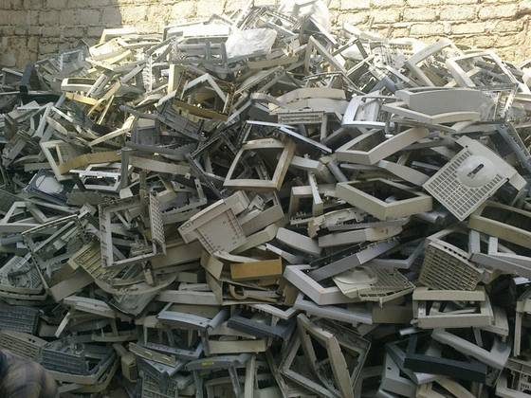
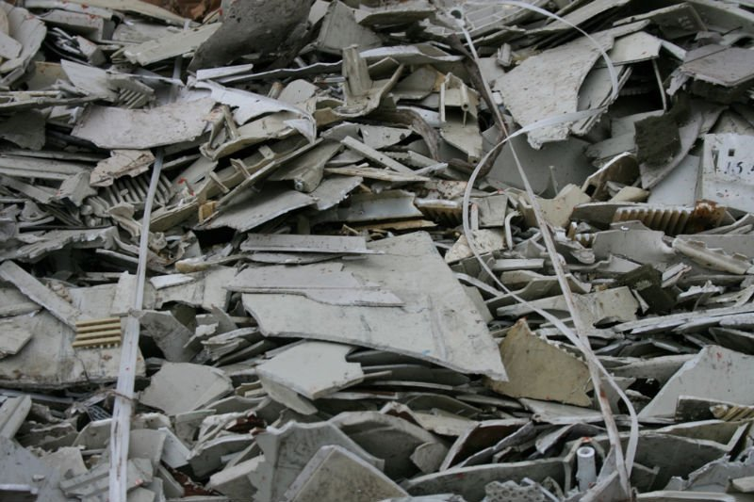
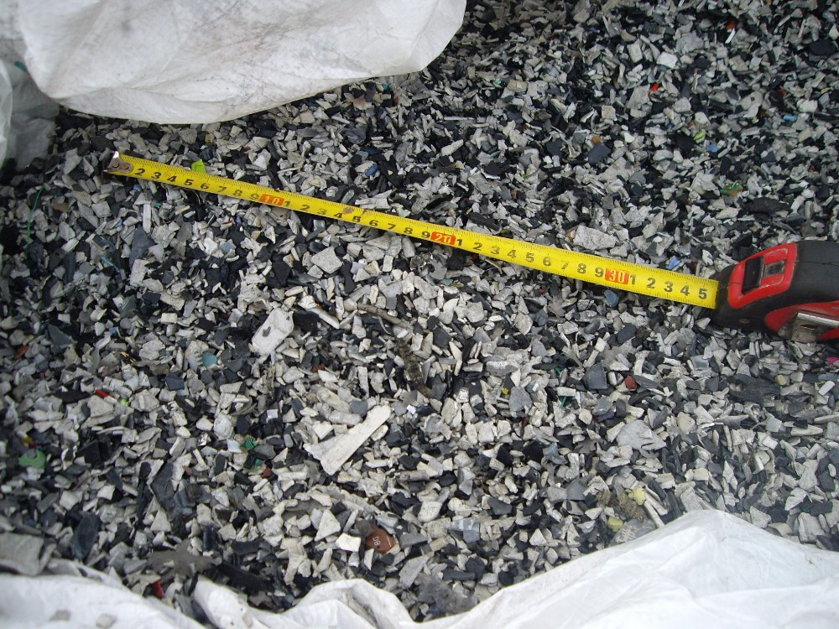
WEEE projekt – BFRs

Slide 9
WEEE projekt - BFR
Provádění a prosazování omezení týkajících se odpadních plastů obsahující BFR
Cílem tohoto projektu je zlepšit provádění a prosazování směrnice o OEEZ se zvláštním důrazem na:
sdílení znalostí o způsobech řešení nebezpečných látek (BFR – POPs látky) v OEEZ v souvislosti s recyklací se zaměřením na úlohu a možnosti inspekčních orgánů;
získání přehledu o klasifikaci OEEZ a vytvoření jednotného pokynu pro klasifikaci;
získání přehledu o tom, jak právní ustanovení týkající se omezení a odstranění BFR z OEEZ bylo provedeno a prosazováno v členských státech.
Mnoho otázek, málo odpovědí

Slide 10
WEEE projekt - BFR
Poznatky:
Složitá problematika – mnoho druhů Br retardérů (cca 75), jen několik málo je regulovaných (POPs, REACH…), mnoho z nich má N a PTB vlastnosti (PBDE – penta a octa BDE), různé vazby v plastech + synergické na bázi Sb,
Přibývají nově regulované látky – decaBDE (v REACH) – omezení CE.
Drtivá většina MS nevěnuje problematice obsahu BFR v plastech náležitou pozornost – malé povědomí - jediným ze států, který se důsledněji věnuje této problematice, je Rakousko - v rámci kontrol TFS a zařízení na zpracování plastů a elektrozařízení, problematické jsou WEEE plasty (ABS, HIPS) zejm. ze starších TV (7%) a PC (39%).
Zařízení ke zpracování odpadů nejsou vybavena zařízeními k separaci plastů a není prováděn downstream monitoring,
Nedochází k implementaci požadavku Směrnice WEEE2 k odstranění těchto plastů z toku ostatních plastů, přičemž většina plastů byla a je exportována (Asie – zejm. Čína). Následně dochází k navracení POPs v nových výrobcích na trh.

Slide 11
WEEE projekt - BFR
Poznatky:
Není shoda na tom, zda se mají odpady s POPs BRF klasifikovat jako nebezpečný odpad a popř. od jakého limitu.
Pro účely TFS se plasty s obsahem POPs nad stanovený limit (1000ppm pro PBDE) klasifikují jako položka A3180 a je tedy nutná notifikace.
Jako nedostatek se jeví, že v katalogu odpadů neexistuje spec. kód pro odpady s POPs (plasty)
Není specifikováno, jak zpracovatelé mají splnit požadavku přílohy VII Směrnice WEEE2 - možná vhodná praxe:
zjišťování celkového obsahu Br pomocí XRF metody a použití limitu 2000 ppm Br v plastech přímo v recyklačních zařízeních - odkaz na evropskou normu CENELEC TS50625. Odpady s obsahem Br nad tento limit jsou automaticky vyčleňovány z odpadů určených k recyklaci a jsou odesílány k energetickému využití. Problém – mohou být vyčleněny i odpady s obsahem Br sloučenin (TBBPA), které nejsou regulovány.
Downstream monitoring + flotace – odeslání plastů k separaci (DE, AT) – stejný problém – mohou být vyčleněny i odpady s obsahem Br sloučenin, které nejsou regulovány.

Slide 12
WEEE projekt - BFR
Doporučení IMPEL
Bylo by vhodné zpracovat závaznou metodiku vzorkování, seznam metod vyčlenění plastů s POPs z odpadů určených k recyklaci a seznam analytických metod pro určování obsahu POPs v plastech. Toto implementovat do plánu inspekcí.
Zpracovat seznam zařízení, která separují nebo odstraňují plasty s obsahem BFR POPs
Zpracovat informaci pro zpracovatele (zvýšení povědomí)
Dopuručení EK
Nový kód do katalogu odpadů
Závazná povinnost pro zpracovatele OEEZ reportovat odstranění plastů s obsahem BFR POPs

Slide 13
Děkuji za pozornost.

